Slide 1
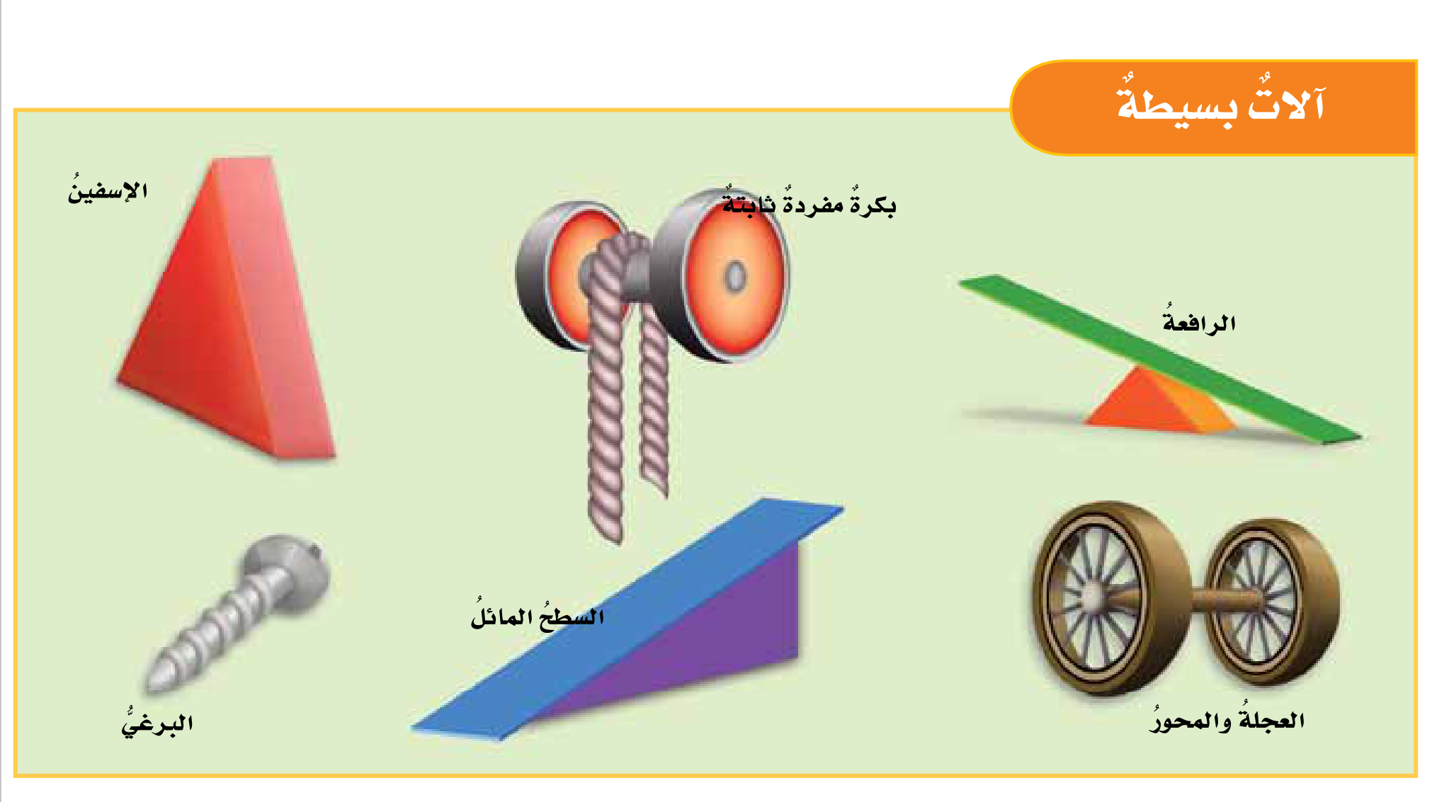
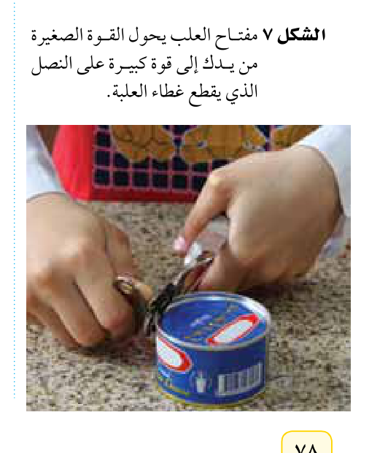
العلوم | المادّة
الأول الإعدادي- الجزء الأول | الصفّ
الثاني (الحركة والقوى والآلات البسيطة) | الفصل
الشغل والآلات البسيطة الجزء الأول | الدرس الثاني

Slide 2


الشغل والآلات البسيطة- الجزء الأول
العلوم -الأول الإعدادي
أهداف الدرس
1- توضيح مفهوم الشغل.
2- تعرُّف وحدة قياس الشغل.
3- حل مسائل عددية على الشغل.
4- المقارنة بين الآلة البسيطة والآلة المركبة.
5- تسمية خمسة أنواع من الآلات البسيطة.
6- كتابة معادلة الفائدة الآلية.
7- التمييز بين الشغل المبذول والشغل المنجز.

Slide 3


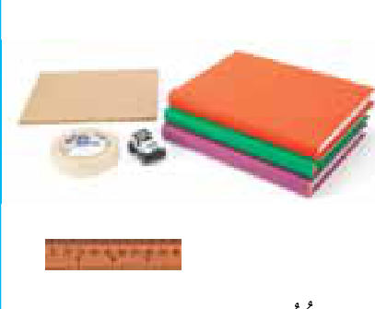
الشغل والآلات البسيطة- الجزء الأول
العلوم -الأول الإعدادي
تجربة استهلالية – ما العلاقة بين الموقع والقوة؟
أتوقع!!
هل يؤثر ميل السطح في المسافة التي تتحركها السيّارة اللّعبة؟
عزيزي الطالب: حتى تتمكن من معرفة الجواب، فلنقم بالنشاط العملي التالي:
الهدف: وصف تأثير ارتفاع السطح المائل في المسافة الأفقية التي تقطعها السيارة.
المواد والأدوات: كتب – لوح كرتوني- شريط لاصق- سيّارة لعبة- مسطرة مترية.

Slide 4
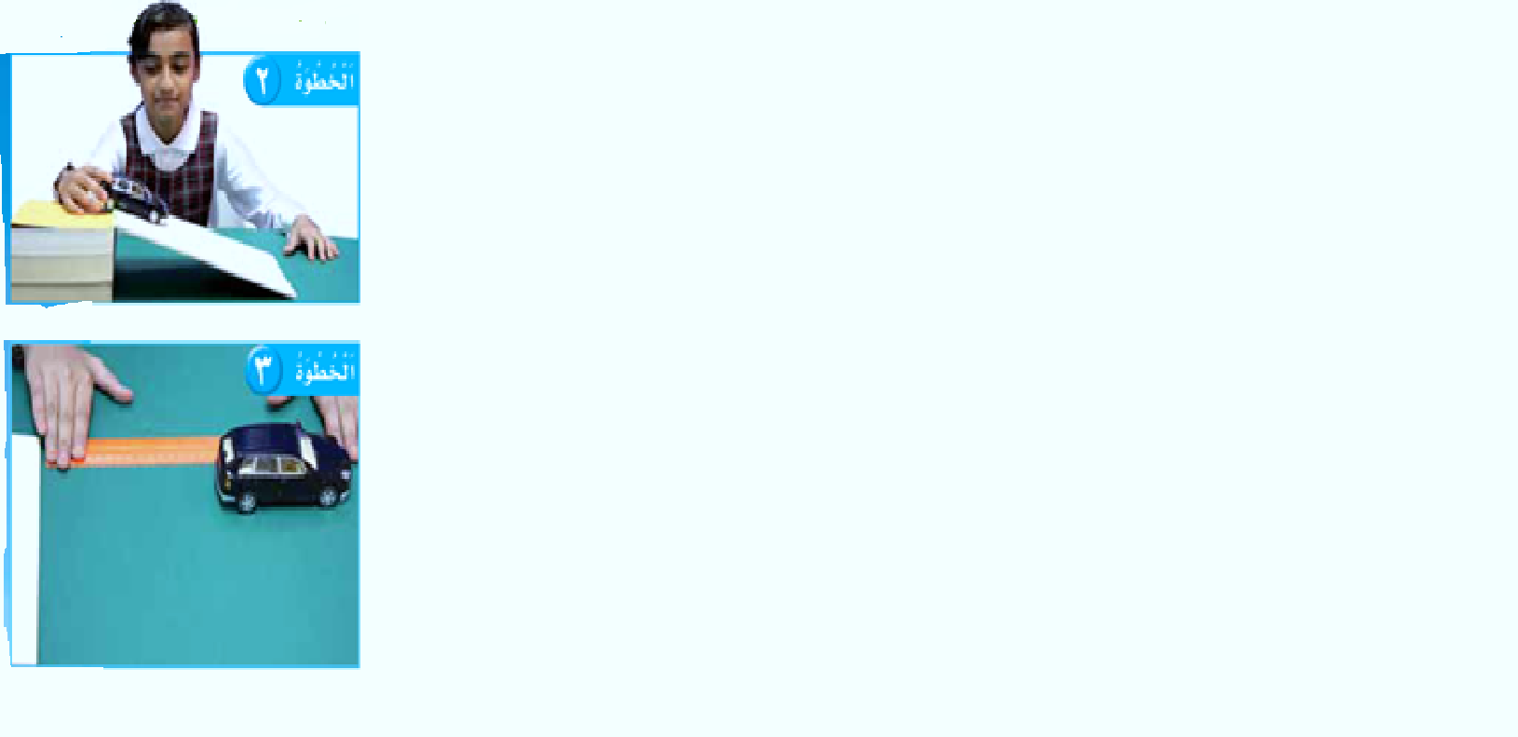
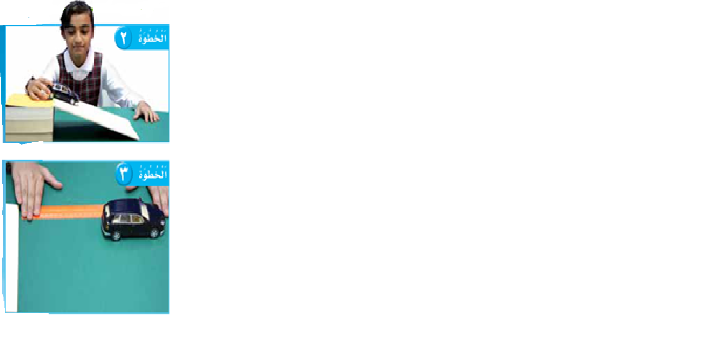
الشغل والآلات البسيطة- الجزء الأول
العلوم -الأول الإعدادي
تجربة استهلالية – ما العلاقة بين الموقع والقوة؟
التجربة:
1- أضع ثلاثة كتب بعضها فوق بعض، ثم أضع اللّوح الكرتوني بشكل مائل بحيث
تلامس حافته العلويّة حافةالكتاب العلويّ، وأثبّت اللوح بشريط لاصق ليشكّل
سطحًا مائلًا.
2- أضع السيّارة عند قمة السّطح المائل، وأدعُها تتحرك وأنتظر حتى تتوقف
تمامًا.
3- أقوم بقياس المسافة الأفقيّة التي قطعتها السيّارة من حافة السطح المائل إلى
مكان توقّف السيّارة مستعملًا المسطرة المتريّة، وأسجّل القراءة.
4- أعيد الخطوات السابقة مستعملًا 4 كتب ثم 5 كتب....الخ.
التحليل:
كلما زاد ارتفاع المستوى المائل ( زيادة عدد الكتب) تزداد المسافة الأفقية التي تقطعها السيّارة.

Slide 5
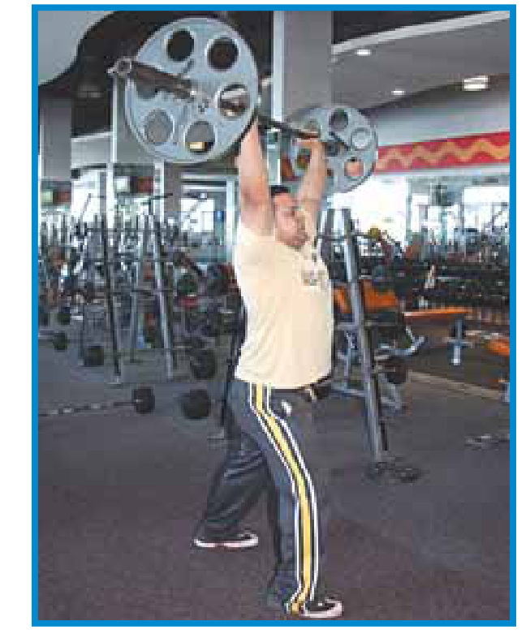
الشغل والآلات البسيطة- الجزء الأول
العلوم -الأول الإعدادي
الربط مع المعرفة السابقة
عزيزي الطالب: لقد تعرفت سابقًا أن القوة هي المؤثّر الذي يغيّر أو يُحاول أن يغيّر من شكلِ الجسم أو حالته الحركية. تأمل الشكل الذي أمامك ثم أجب عن السؤال التالي:
عند النظر إلى الصورة المجاورة نرى أنّ الّلاعب يؤثّر بقوةٍ في الأثقال ليبقيها مرفوعة. هل يبذلُ الّلاعب شغلًا في هذه الحالة؟
لا؛ والسّبب أنّ القوّة المؤثّرة في الثقل هي لموازنة قُوى الجاذبية.
إذًا؛ متى يبذل اللّاعب شُغلًا؟
هذا ما سوف يتضح لديك عزيزي الطالب في درس الشغل والآلات البسيطة.

Slide 6
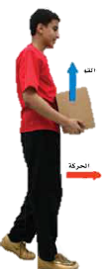
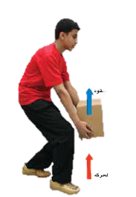
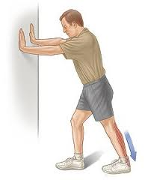
الشغل والآلات البسيطة- الجزء الأول
العلوم -الأول الإعدادي
الشغل
الشغل: يُبذل الشغل عندما تؤدي القوة المؤثرة في جسم إلى تحريك الجسم في نفس اتجاه القوة المؤثرة.
حالات بذل الشغل:
أنت لا تبذل شغلا عندما تكون القوى المؤثرة في الصندوق عمودية على اتجاه الحركة.
أنت تبذل شغلا عندما تكون القوى المؤثرة في الصندوق في اتجاه حركته .
أنت لا تبذل شغلا عندما تضغط على الجدار لأنه يجب أن يتحرك الجسم في اتجاه القوة المؤثرة.

Slide 7
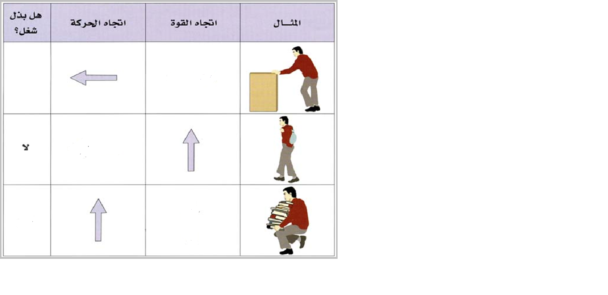
الشغل والآلات البسيطة- الجزء الأول
العلوم -الأول الإعدادي
الشغل – النشاط التقييمي
عزيزي الطالب: مستعينًا بالمعلومات السابقة، أجب عن السؤال التالي:
أكمل الجدول التالي:
المثال | اتجاه القوة | اتجاه الحركة | هل بذل شغل؟
 |  |  | لا
يدفع الصندوق
نعم
يرفع الكتب
نعم
يحمل الحقيبة

Slide 8
الشغل والآلات البسيطة- الجزء الأول
العلوم -الأول الإعدادي
حساب الشغل ووحدة قياسه
معادلة الشغل:
الشغل ( جول ) = القوة ( نيوتن ) × المسافة ( م )
ش= ق × ف
تقاس القوة بوحدة (نيوتن) و المسافة بوحدة (متر) لذا فإن وحدة قياس الشغل هي (نيوتن. متر )، وتعرف بـ ( جول ) نسبة إلى العالم البريطاني جيمس بريسكوت جول.

Slide 9
الشغل والآلات البسيطة- الجزء الأول
العلوم -الأول الإعدادي
حساب الشغل- النشاط التقييمي
عزيزي الطالب: مستعينًا بمقطع الفيديو والمعلومات السابقة، أجب عن الأسئلة التالية:
قوة مقدارها 50 نيوتن تدفع عربة حاسوب مسافة 10 أمتار . احسب مقدار الشغل الذي تبذله؟
2. احسب مقدار الشغل الذي يبذله متسابق في أولمبياد سباق الجري في أثناء ركضة مسافة 200 متر بقوة 6 نيوتن؟
الشغل ( جول ) = القوة ( نيوتن ) × المسافة ( م )
ش= ق × ف
= 50 × 10 = 500 جول
الشغل ( جول ) = القوة ( نيوتن ) × المسافة ( م )
ش= ق × ف
= 6 × 200 = 1200 جول

Slide 10
الشغل والآلات البسيطة- الجزء الأول
العلوم -الأول الإعدادي
الآلات البسيطة والآلات المركبة
الآلة: هي أداة تسهل الشغل.
مثال: مفتاح العلب أداة تحول القوة الصغيرة إلى قوة أكبر وبذلك تسهل فتح العلبة.
أنواع الآلات
الآلة المركبة
الآلة البسيطة
التعريف: هي التي تتكون من مجموعة من الآلات البسيطة.
مثال: مفتاح العلب - العربة
التعريف: هي التي تتطلب حركة واحدة فقط.
مثال: مفك البراغي - الرافعة – البكرة-العجلة والمحور
السطح المائل – الإسفين.

Slide 11
الشغل والآلات البسيطة- الجزء الأول
العلوم -الأول الإعدادي
معادلة الفائدة الآلية
الفائدة الآلية: هي النسبة التي تضاعف بها الآلة أثر القوة المؤثرة.
القوة المؤثرة: هي القوة التي تؤثر بها على الآلة (الضغط على مقبض مفتاح العلب).
القوة الناتجة ( المقاومة): هي القوة التي تؤثر في النصل الذي يقطع غطاء العلبة في مفتاح العلب.
معادلة الفائدةالآلية:
الفائدة الآلية =
الفائدة الآلية تتناسب تناسبًا عكسيًا مع القوة المؤثرة (كلما زادت الفائدة الآلية قلت القوة المؤثرة).
القوة الناتجة ( المقاومة )
القوة المؤثرة

Slide 12
الشغل والآلات البسيطة- الجزء الأول
العلوم -الأول الإعدادي
الشغل المبذول والشغل المنجز
الشغل المبذول: الشغل الذي تبذله القوة التي أثرت بها في مقبضي مفتاح العلب.
الشغل المنجز ( الناتج ): هو شغل الآلة الذي يتناسب مع مقدار القوة الناتجة
على النصل عندما يتحرك إلى أسفل قاطع غطاء العلبة.
علل: يكون الشغل المنجز دائما أقل من الشغل المبذول؟
بسبب قوة الاحتكاك بين أجزاء الآلة والتي تعمل على تحويل جزء من الشغل المبذول إلى طاقة حرارية.

Slide 13
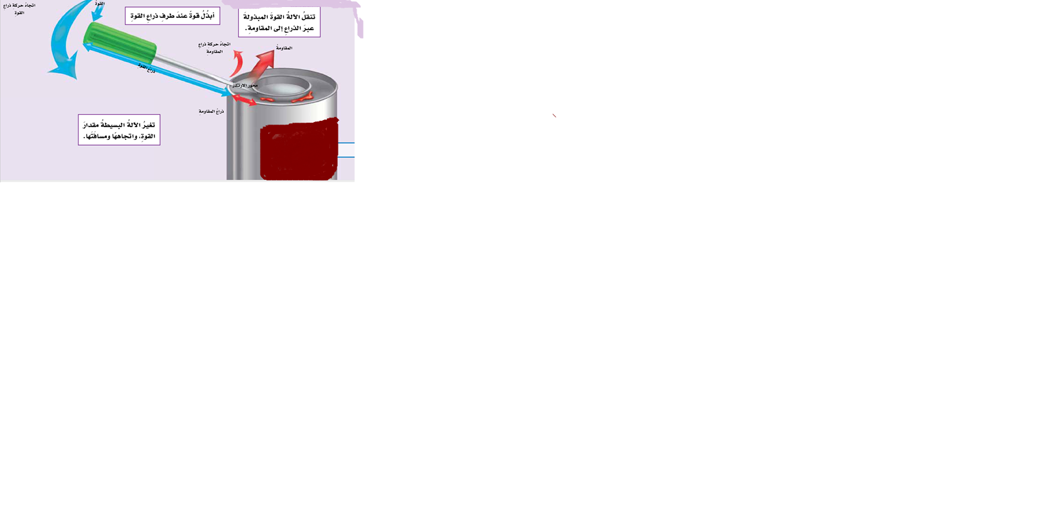
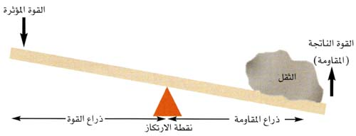
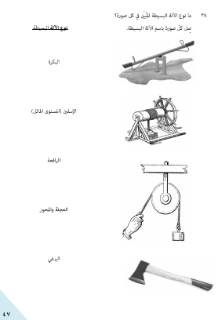
الشغل والآلات البسيطة- الجزء الأول
العلوم -الأول الإعدادي
الشغل المبذول والشغل المنجز
كيف تسهل الآلات البسيطة الشغل؟
تغير مقدار القوة المبذولة
1
مفتاح العلب
تغير اتجاه القوة
2
تغير مقدار واتجاه القوة معًا
3
الرافعة (العتلة)
البكرة

Slide 14
الشغل والآلات البسيطة- الجزء الأول
العلوم -الأول الإعدادي
النشاط التقييمي
عزيزي الطالب: مستعينًا بالمعلومات السابقة، أجب عن الأسئلة التالية:
احسب القوة المؤثرة اللازمة لرفع حجر وزنه 2500 نيوتن باستخدام نظام بكرات فائدتها الآلية مقدارها 10.
2- صف طريقتين تبينان أن استعمال الآلة يسهل العمل.
الفائدة الآلية = القوة الناتجة (المقاومة)/ القوة المؤثرة
10= 2500/القوة المؤثرة
القوة المؤثرة = 2500 / 10 = 250 نيوتن
زيادة القوة المؤثرة، وتغيير اتجاه القوة.

Slide 15
الشغل والآلات البسيطة- الجزء الأول
العلوم -الأول الإعدادي
انتهى الدرس

